Slide 1
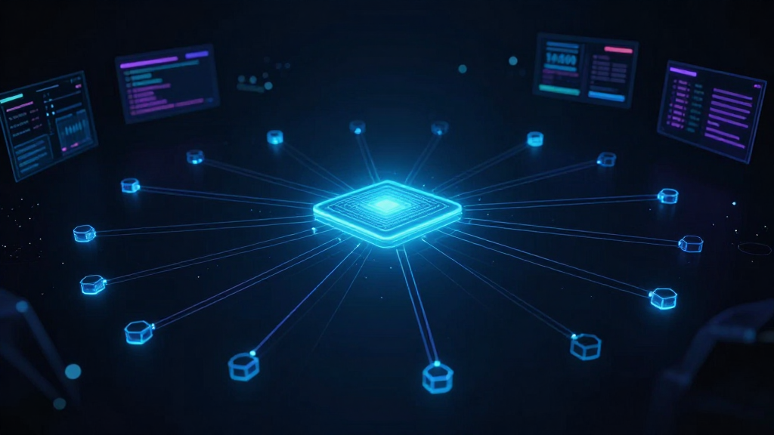

AI-МАРКЕТИНГОВОЕ АГЕНТСТВО · OSMOSY VECTOR
Vector Marketing
19 профильных агентов под управлением Osmosy (CMO-оркестратор) — стратегия, привлечение, упаковка, удержание, операции
19
158
40
агентов
навыков
PM-методик
github.com/Osmosy/vector-marketing
Osmosy · Hermes Agent · 2026

Slide 2
01 · ВВЕДЕНИЕ
Агентство без офиса: 19 агентов, один CMO
Маркетинговое агентство на базе Hermes Agent: клиент ставит бизнес-задачу, CMO-оркестратор декомпозирует её и делегирует профильным агентам.
19 агентов
Company Brain
Human approval
Стратегия: market-research,
7 файлов общего контекста:
Публикация, бюджет, outreach —
analytics. Привлечение: performance,
голос бренда, anti-slop,
только после подтверждения
Директ, SEO, VK, Авито, МП
ICP, офферы, барьеры,
человеком. Агент не тратит
Упаковка: лендинги, контент, SMM
данные о компании
деньги сам
2 / 13
Vector Marketing · Osmosy

Slide 3
02 · ЗАЧЕМ
Как обычно устроен маркетинг
Дорого и медленно
Фриланс-зоопарк
Данные не работают
Агентство full-service:
SEO-шник, таргетолог и
Wordstat, Метрика, MPSTATS
ретейнер + медиабаинг +
дизайнер не разговаривают.
не собираются в единую
дизайн. Месяц на запуск
Никто не видит воронку
картину. Решения — по интуиции
кампании, большой бюджет
целиком — каждый свой кусок
и «как в прошлый раз»
Что должно быть по-другому
Одна система видит всю воронку: от спроса в Wordstat до ROMI в отчёте — без потерь на стыках между исполнителями.
Скорость: исследования и медиапланы собираются за часы, а не недели; дешёвые smoke-тесты идут до больших бюджетов.
Каждое внешнее действие — под контролем человека: агент предлагает, человек утверждает.
3 / 13
Vector Marketing · Osmosy

Slide 4
03 · РЕШЕНИЕ
Оркестратор + профильные агенты
CMO-оркестратор
Профильные агенты
Полный цикл
Osmosy принимает задачу,
19 агентов, у каждого:
Стратегия → привлечение →
декомпозирует, делегирует
свой профиль Hermes,
упаковка → удержание →
параллельно, проверяет
skills, MCP-инструменты,
операции. От исследования
противоречия между агентами
правила и guardrails
рынка до отчёта по ROMI
Главный принцип
Контекст ценнее ботов: Company Brain — общая база знаний, без неё агенты дают генерик. Заполняется под бизнес клиента.
Агенты не работают вслепую: handoff-протокол передаёт выводы между агентами, противоречия разрешает оркестратор.
Контур качества: draft → check → retry. Anti-slop правила на каждый драфт, human sign-off на внешние действия.
4 / 13
Vector Marketing · Osmosy

Slide 5
04 · АРХИТЕКТУРА
Три слоя: Context → Harness → Loop
Context — что модель видит
company-brain/: brand-voice, anti-slop-rules, ICP, офферы, данные о бизнесе. Без контекста — генерик-выпуск; с контекстом — агент говорит голосом бренда клиента
Harness — что позволяет действовать
agents/*.md (19 ролей) + Hermes profile + 158 навыков в 6 наборах + MCP-инструменты: Яндекс Метрика/Директ API, MPSTATS, ДaData, Wordstat, карты
Loop — как обеспечивается качество
draft → check → retry: anti-slop чеклист, взаимная проверка агентов, handoff-протокол, cron-ритм. Red-team стратегии обязателен перед выдачей клиенту
5 / 13
Vector Marketing · Osmosy

Slide 6
05 · СОСТАВ
19 агентов — 5 блоков
СТРАТЕГИЯ
market-research (рынок, спрос, ICP, CJM, конкуренты, интервью) · analytics (метрики, воронки, A/B, NSM, дашборды)
ПРИВЛЕЧЕНИЕ
performance (медиапланы, pre-mortem, GTM) · yandex-direct · seo (GEO/AEO) · vk-ads · avito · marketplaces (Ozon/WB)
УПАКОВКА
landing-cro (лендинги, CRO, 152-ФЗ) · content (контент-планы, нейминг) · smm-telegram · creative · presentation
УДЕРЖАНИЕ + ОПЕРАЦИИ
crm-retention (RFM + когорты) · reputation (отзывы, карты) · sales · support · ops (NDA, стейкхолдеры)
5 / 13
Vector Marketing · Osmosy

Slide 7
06 · МЕТОДИКИ
40 PM-скиллов: метод, а не промпт
Исследования
Гипотезы
Метрики
TAM/SAM/SOM: Wordstat,
Карта допущений: 8 категорий
North Star + дерево метрик
MPSTATS, ДaData, Росстат
Матрица Impact × Risk
A/B: мощность, SRM,
SWOT/PESTLE/5 сил Портера
Smoke-тесты: TG-пост,
guardrails, ship/extend/stop
Персоны и сегменты из
лендинг+Директ, карточка
Когорты и RFM: retention
интервью, CJM
WB/Ozon без рекламы
кривые из CSV
40 методик PM Skills Marketplace + адаптация РФ
Источник: github.com/phuryn/pm-skills (MIT, The Product Compass). Взято 40 из 68 — остальные SDLC-домены и найм, вне профиля агентства.
Каждый скилл адаптирован под РФ: источники данных (Wordstat вместо Google Trends), юнит-экономика маркетплейсов, 152-ФЗ в политиках, Роспатент в нейминге, право РФ в NDA.
6 / 13
Vector Marketing · Osmosy

Slide 8
07 · ГИПОТЕЗНЫЙ ЦИКЛ
Проверка спроса до бюджета
Шаг
Что происходит
Кто
1 · Допущения
identify-assumptions: рисковые допущения продукта/кампании по 8 категориям
market-research
2 · Приоритизация
prioritize-assumptions: матрица Impact × Risk — что тестировать первым
market-research
3 · Smoke-тест
Wordstat → TG-пост в нише → лендинг + Директ → карточка МП без рекламы (3-5 дней)
market-research → performance
4 · Разбор
ab-test-analysis: мощность, значимость, guardrails → ship / extend / stop / revert
analytics
5 · Масштаб
Медиаплан + pre-mortem рисков перед стартом; growth-loops снижают зависимость от paid
performance
Правило бюджета
Никакого полного медиаплана до smoke-сигнала: сначала дешёвый тест на сотнях рублей, потом решение о тысячах.
7 / 13
Vector Marketing · Osmosy

Slide 9
08 · КОНТУР КАЧЕСТВА
Draft → check → retry
Loop: draft → check → retry
Anti-slop чеклист на каждый драфт; агент не публикует сам — проверяет и переписывает
Red-team стратегий
orchestrator обязан прогнать стратегию через strategy-red-team: стилман → атака несущих допущений → failure modes
Pre-mortem кампании
performance: Tigers (реальные риски) / Paper Tigers (раздутые) / Elephants (неозвученные) до старта медиаплана
Human approval
Все внешние действия: публикация, рассылки, бюджет, доступы — только через подтверждение человеком
8 / 13
Vector Marketing · Osmosy

Slide 10
09 · ИНСТРУМЕНТЫ РФ
Российские источники, не западные шаблоны
Спрос и рынок
Реклама и аналитика
Право и комплаенс
Яндекс Wordstat: объём,
Яндекс Метрика + Директ API
152-ФЗ: согласие, локализация,
сезонность, минус-слова
VK Ads пиксель и аудитории
реестр РКН, утечки 24/72ч
MPSTATS/Moneyplace: выручка
A/B: статистический разбор
NDA: режим КТ по ФЗ-98
категорий WB/Ozon
Когорты: retention-кривые
Роспатент/МКТУ в нейминге
ДaData: компании, ОКВЭД
Российские источники вместо западных дефолтов
Wordstat вместо Google Trends, MPSTATS вместо SEMrush, ДaData вместо Crunchbase, Яндекс Карты вместо Google Maps.
Каждый методический скилл проверен на применимость в РФ: западные практики (Van Westendorp, ABM, PLG) заменены или ограничены там, где не работают.
9 / 13
Vector Marketing · Osmosy

Slide 11
10 · ДЕЛИВЕРАБЛЫ
Что получает клиент
Продукт
Состав
Срок
Стратегия
Объём рынка в деньгах, ICP, CJM, позиционирование, офферы, гипотезы — red-team пройден
от часов до дней
GTM-план
Канальная матрица РФ, метрики запуска (ДРР, CPL), pre-mortem рисков, бюджет по этапам
дни
Проверка гипотез
Smoke-тест: лендинг + Директ / TG-интеграция / карточка МП — с вердиктом go/no-go
3-5 дней
Лендинг + упаковка
HTML-лендинг с 152-ФЗ, A/B-гипотезы, нейминг с проверкой Роспатента, контент-план
дни
Retention-контур
RFM-сегментация + когортные кривые, цепочки welcome/reactivation, чёрный ящик метрик
непрерывно
9 / 13
Vector Marketing · Osmosy

Slide 12
11 · РАЗВИТИЕ
Roadmap
Сейчас
40 PM-скиллов в 4 группах, 19 агентов, 158 навыков
Живая архитектурная диаграмма (Archify) + визуальная верификация
Следующий шаг
Прогон агентства на реальном клиенте: полный цикл от брифа до отчёта ROMI
Company Brain под конкретный бизнес — контекст решает качество
Экосистема Vector
Связка с vector-prediction (прогноз спроса) и vector-work (роли)
Единый слой Company Brain для всех продуктов Osmosy
12 / 13
Vector Marketing · Osmosy

Slide 13
19 агентов · 40 методик
полный цикл маркетинга: от исследования рынка до отчёта по ROMI — с human approval на каждом внешнем действии
Контекст — валюта. Агенты — исполнители. Человек — решение.
github.com/Osmosy/vector-marketing
Context → Harness → Loop · Human approval на внешние действия · адаптация всех методик под рынок РФ

